Slide 1
Koordináta-rendszerek
Geomatematika, programozás, térinformatika
2026.02.25.
Bede-Fazekas Ákos

Slide 2
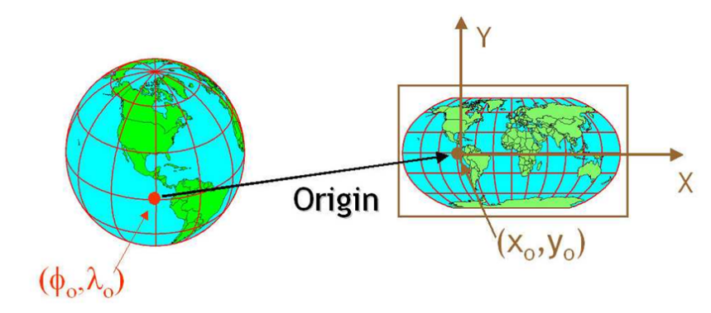
Koordináták és koordináta-rendszer
a térinformatikai adatoknak vannak
  koordinátái és
  (opcionálisan) koordináta-rendszere
2 (vagy több) koordinátával bír minden
  pont
  vonaltöréspont (vertex)
  poligonsarokpont
  rasztercella (nincs eltárolva, de kiszámolható)
koordináta-rendszer
  az, amelyben a koordináták értelmezhetőek

Slide 3

Koordináták és koordináta-rendszer
a koordináta-rendszereknek több típusa létezik
eltérő kifejezések, némiképp eltérő tartalommal
  coordinate reference system (CRS) – koordináta-rendszer
  spatial reference system (SRS) – térbeli vonatkoztatási rendszer
  projection, projected reference system – (térképi) vetület
én pongyolán lehet, hogy vetületnek fogom mondani
azt is, ami valójában nem az (pl. WGS-84)
  előre is elnézést

Slide 4
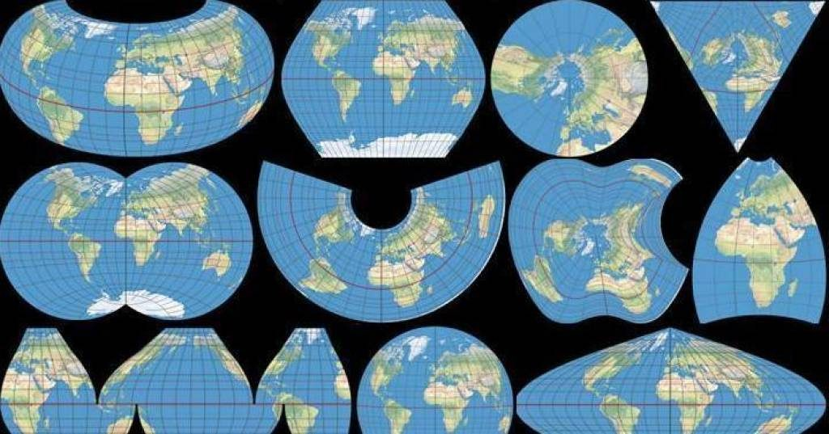
Fontosabb koordináta-rendszerek
rengeteg koordináta-rendszer létezik
  a feladattól, léptéktől és vizsgálati területtől függ, hogy mit érdemes választani
globális/regionális/lokális (nemzeti vetületek)
a név helyett/mellett érdemes ismerni az EPSG-számukat
  4 vagy 5 jegyű egyedi azonosító
  EPSG: European Petroleum Survey Group
  spatialreference.org/ref/epsg/

Slide 5
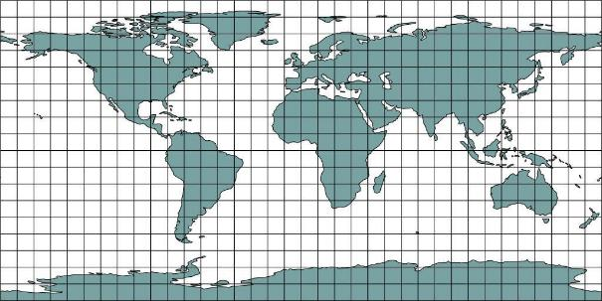
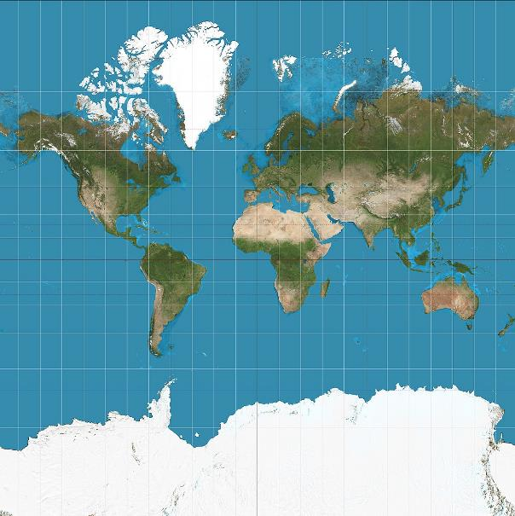
Fontosabb koordináta-rendszerek
WGS-84
  World Geodetic System
  EPSG: 4326
  globális, legismertebb
  GPS-eszközök ezt használják → .gpx mindig WGS-84-ben
  a .kml/.kmz is mindig WGS-84-ben
  hosszúság/longitude (K) és szélesség/latitude (É)
Pseudo-Mercator / Web Mercator
  EPSG: 3857
  globális
  mértékegysége: méter

Slide 6
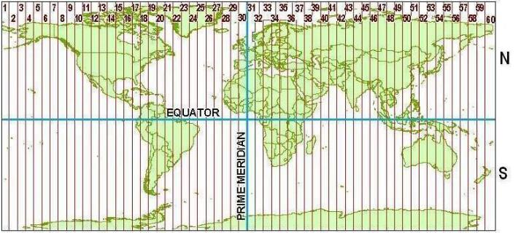
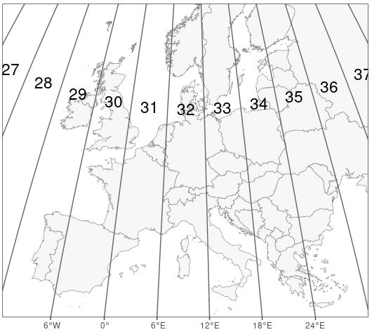
Fontosabb koordináta-rendszerek
UTM
  Universal Transverse Mercator
  vetületcsalád, külön-külön regionálisan használhatóak, de a család lefedi a Földet
  északi vs. déli félgömb, kelet-nyugati irányban 6°os beosztás
  Magyarországon használható: 33N (EPSG: 32633) és 34N (EPSG: 32634)

Slide 7
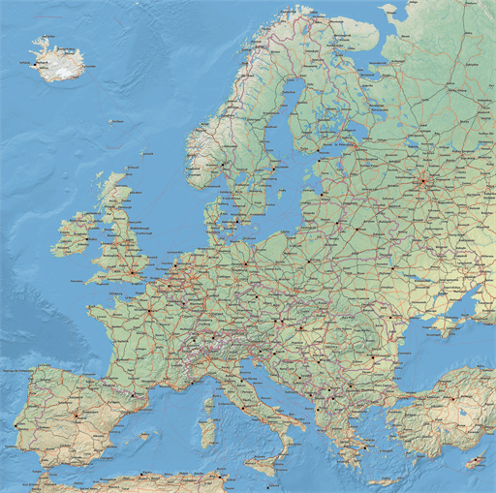
Fontosabb koordináta-rendszerek
LAEA Europe
  Lambert Azimuthal Equal Area
  EPSG: 3035
  Európában gyakran alkalmazott vetület
  mértékegysége: méter

Slide 8
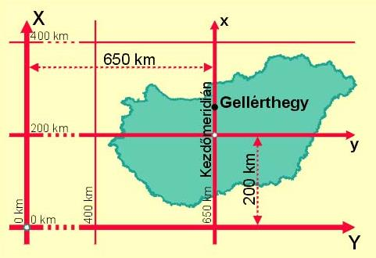
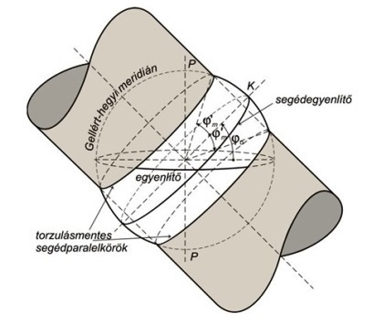
Fontosabb koordináta-rendszerek
EOV
  Egységes Országos Vetület (EOV), Hungarian Datum 1972 (HD72)
  EPSG: 23700
  ferdetengelyű, szögtartó, süllyesztett hengervetület
  Y-koordináta a kelet-nyugati, X-koordináta az észak-déli
  ezért mindig figyeljünk a tengelyek elnevezésére, ha nem térbeli adattáblából hozzuk létre koordináta-oszlopok alapján
  Y-koordináta mindig >400e, X-koordináta mindig <400e (Magyarországon)
  mértékegysége: méter

Slide 9
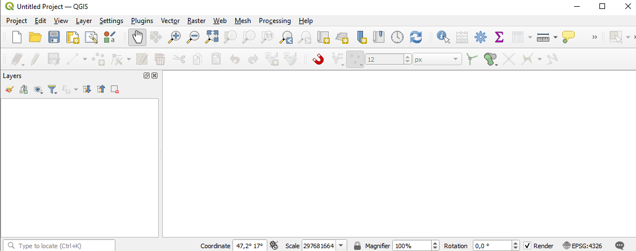
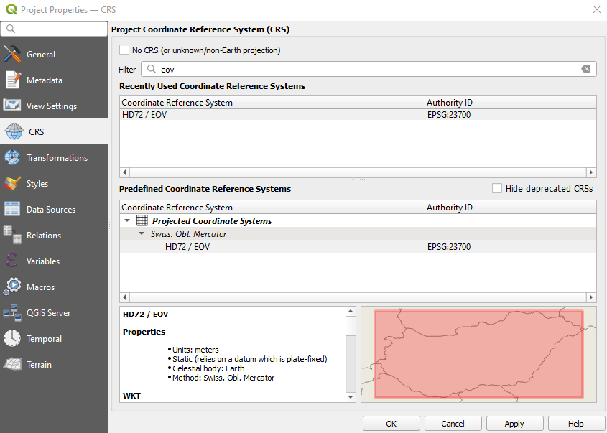
Koordináta-rendszerek QGIS-ben
projekt koordináta-rendszere
  az egérmutató koordinátáit ennek megfelelően írja ki az állapotsoron
megváltoztatás
  Project > Properties… > CRS
  vagy jobb alsó sarok
  akár hiányozhat is
  keresés névre/EPSG-számra
a rétegek koordináta-rendszere ettől eltérhet
  a megjelenítéshez automatikusan ("on the fly"), gyorsan és pontatlanul mindent átvetít a projekt koordináta-rendszerébe
Notes:
Projekt > Tulajdonságok… > Koordináta-rendszer

Slide 10
Koordináta-rendszerek QGIS-ben
projekt koordináta-rendszere
  az egérmutató koordinátáit ennek megfelelően írja ki az állapotsoron
megváltoztatás
  Project > Properties… > CRS
  vagy jobb alsó sarok
  akár hiányozhat is
  keresés névre/EPSG-számra
a rétegek koordináta-rendszere ettől eltérhet
  a megjelenítéshez automatikusan ("on the fly"), gyorsan és pontatlanul mindent átvetít a projekt koordináta-rendszerébe
Notes:
Projekt > Tulajdonságok… > Koordináta-rendszer

Slide 11
Koordináta-rendszerek QGIS-ben
projekt koordináta-rendszere
  az egérmutató koordinátáit ennek megfelelően írja ki az állapotsoron
megváltoztatás
  Project > Properties… > CRS
  vagy jobb alsó sarok
  akár hiányozhat is
  keresés névre/EPSG-számra
a rétegek koordináta-rendszere ettől eltérhet
  a megjelenítéshez automatikusan ("on the fly"), gyorsan és pontatlanul mindent átvetít a projekt koordináta-rendszerébe
Notes:
Projekt > Tulajdonságok… > Koordináta-rendszer

Slide 12
Koordináta-rendszerek QGIS-ben
projekt koordináta-rendszere
  az egérmutató koordinátáit ennek megfelelően írja ki az állapotsoron
megváltoztatás
  Project > Properties… > CRS
  vagy jobb alsó sarok
  akár hiányozhat is
  keresés névre/EPSG-számra
a rétegek koordináta-rendszere ettől eltérhet
  a megjelenítéshez automatikusan ("on the fly"), gyorsan és pontatlanul mindent átvetít a projekt koordináta-rendszerébe
Notes:
Projekt > Tulajdonságok… > Koordináta-rendszer

Slide 13
Koordináta-rendszerek QGIS-ben
projekt koordináta-rendszere
  az egérmutató koordinátáit ennek megfelelően írja ki az állapotsoron
megváltoztatás
  Project > Properties… > CRS
  vagy jobb alsó sarok
  akár hiányozhat is
  keresés névre/EPSG-számra
a rétegek koordináta-rendszere ettől eltérhet
  a megjelenítéshez automatikusan ("on the fly"), gyorsan és pontatlanul mindent átvetít a projekt koordináta-rendszerébe
Notes:
Projekt > Tulajdonságok… > Koordináta-rendszer

Slide 14
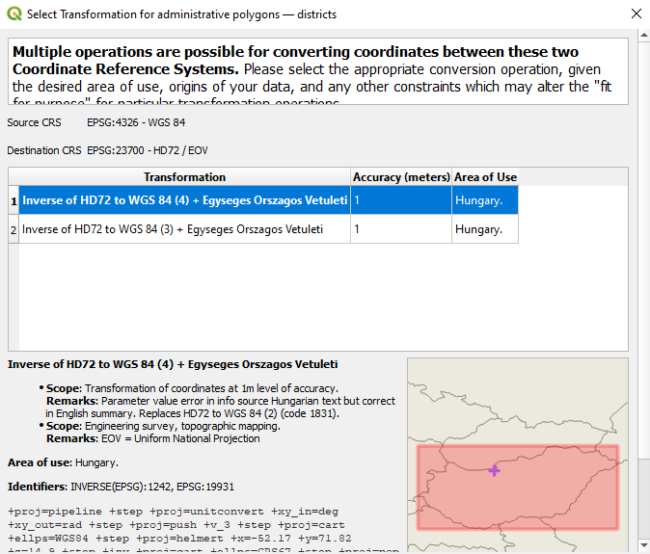
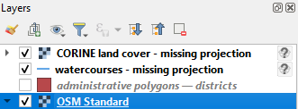
Koordináta-rendszerek QGIS-ben
ha a projekt és a réteg koordináta-rendszere eltér
  akkor az "on the fly" vetületi transzformációhoz felajánl többféle transzformációs függvényt
  mindegy, melyiket választjuk
ha egy réteg koordináta-rendszere hiányzik
  kérdőjel jelzi a rétegkezelőben

Slide 15
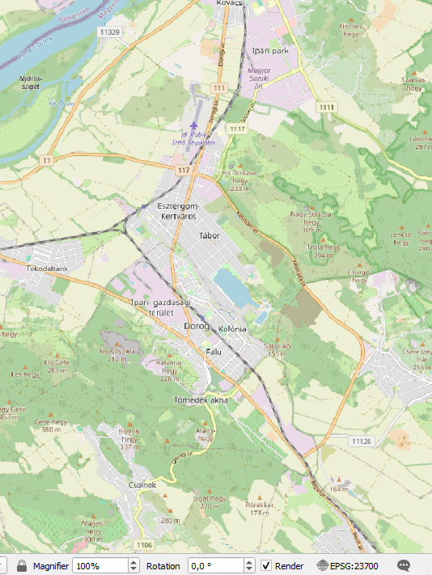
Koordináta-rendszerek QGIS-ben
DEMO
  hozzunk létre új projektet
  mi a koordináta-rendszere?
  adjunk hozzá OpenStreetMap-alaptérképet
  figyeljük meg: ez az első rétegünk → megváltozik a projekt koordináta-rendszere Pseudo-Mercatorra
  nagyítsunk Doroghoz
  állítsuk be a projekt koordináta-rendszerét: HD72 / EOV (EPSG: 23700)
  figyeljük meg: kicsit torzul az alaptérkép

Slide 16
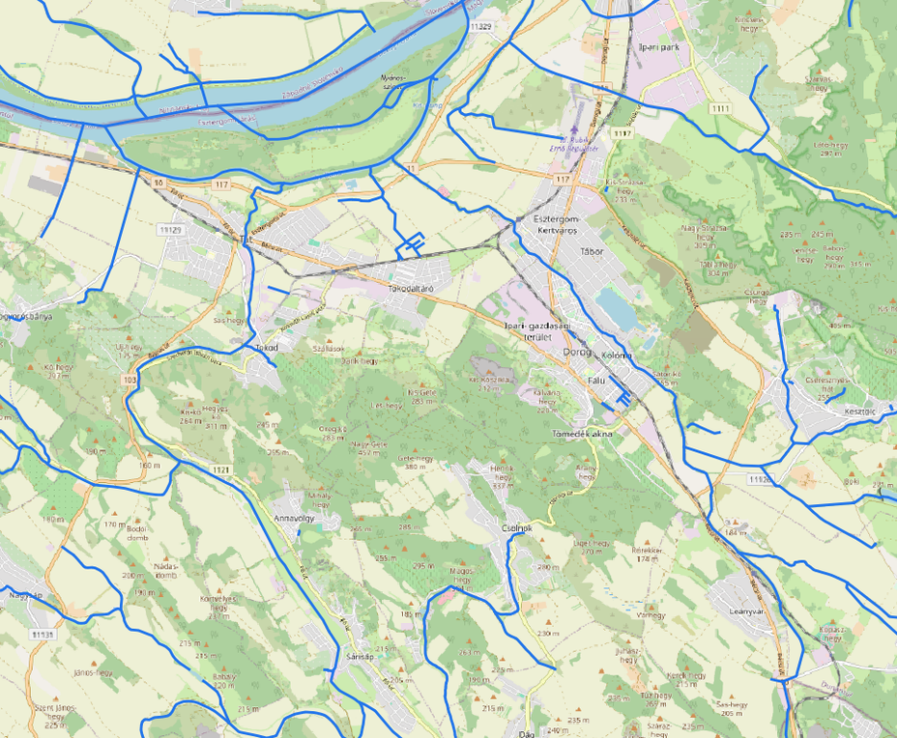
Koordináta-rendszerek QGIS-ben
DEMO
  töltsük be az administrative polygons.gpkg "districts" nevű rétegét, amely WGS-84-ben van
  válasszunk egy tetszőleges transzformációs függvényt
  rejtsük el
  töltsük be a hiányzó vetületű "watercourses - missing projection.shp"-t
  miért jelent meg jó helyen?

Slide 17
Koordináta-rendszerek QGIS-ben
DEMO
  töltsük be az administrative polygons.gpkg "districts" nevű rétegét, amely WGS-84-ben van
  válasszunk egy tetszőleges transzformációs függvényt
  rejtsük el
  töltsük be a hiányzó vetületű "watercourses - missing projection.shp"-t
  miért jelent meg jó helyen?
válasz: mert éppen az a projekt koordináta-rendszere (EOV), amiben a réteg koordinátái vannak
– RÁHIBÁZTUNK –

Slide 18
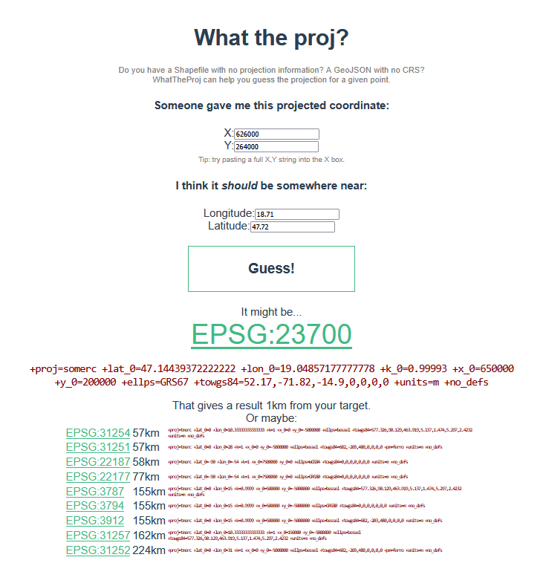
Koordináta-rendszerekkel kapcsolatos feladatok
két fontos feladat
  koordináta-rendszer megadása
  vetületi transzformáció
koordináta-rendszer megadása
  csak akkor használjuk, ha hiányzik a koordináta-rendszer
  mert pl. a vetületet leíró segédfájlt nem kaptuk meg
  vagy ha tévesen lett megadva (a koordináták nem abban a rendszerben értelmezendőek)
  ekkor a koordináták alapján meg kell sejtenünk a helyes koordináta-rendszert
  ebben segít: stevage.github.io/WhatTheProj/

Slide 19
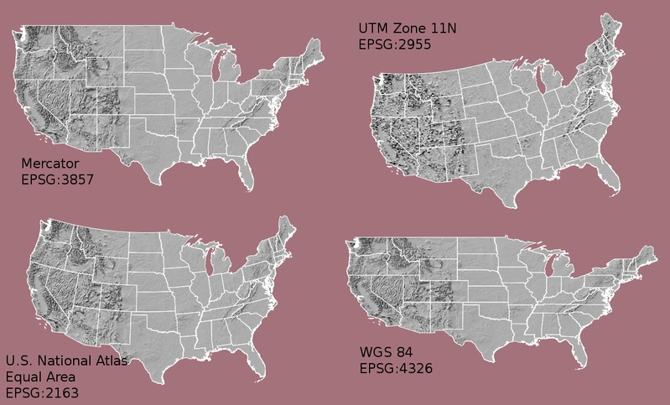
Koordináta-rendszerekkel kapcsolatos feladatok
vetületi transzformáció
  ez használandó minden más esetben, vagyis akkor
  ha már ismert és jó a koordináta-rendszer
  csupáncsak szeretnénk áttérni egy másik koordináta-rendszerbe
  és átszámolni a koordinátákat

Slide 20
Koordináta-rendszerekkel kapcsolatos feladatok
DEMO
  töltsük be a hiányzó vetületű "CORINE land cover - missing projection.asc"-t
  hol van?

Slide 21
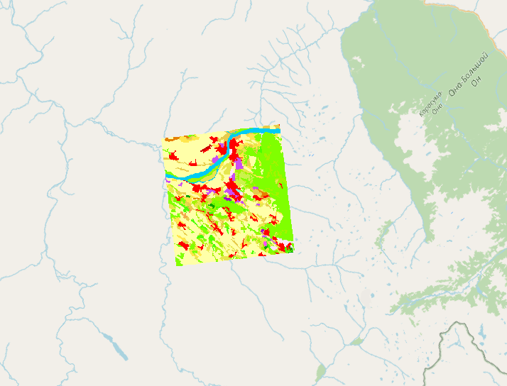
Koordináta-rendszerekkel kapcsolatos feladatok
DEMO
  töltsük be a hiányzó vetületű "CORINE land cover - missing projection.asc"-t
  hol van?
  valahol az orosz–mongol határ közelében…
  pedig Dorog (18,7°, 47,66°) környékét ábrázolja
  találjuk ki a vetületét: stevage.github.io/WhatTheProj/

Slide 22
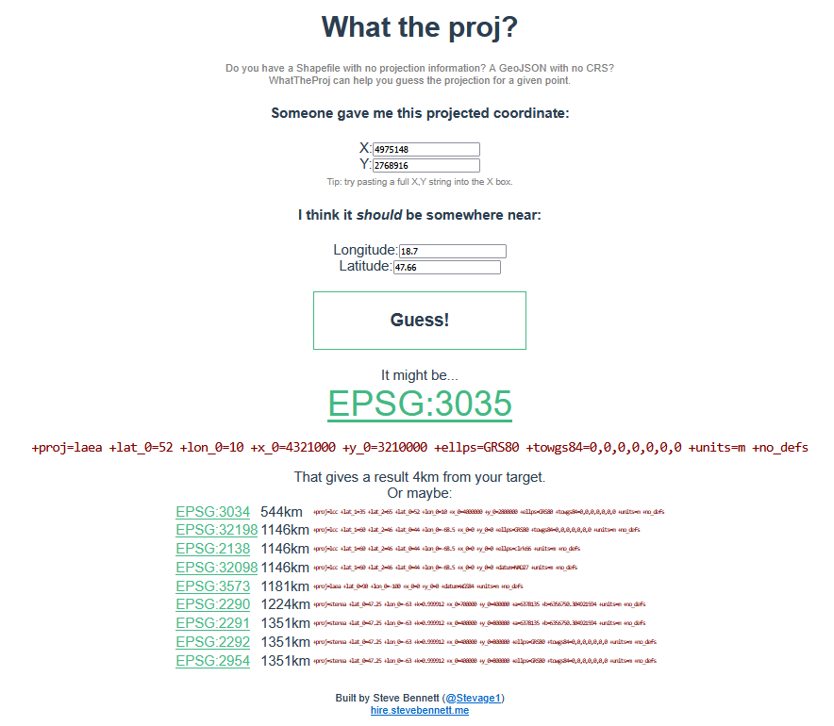
Koordináta-rendszerekkel kapcsolatos feladatok
válasz: LAEA Europe (EPSG: 3035)
már csak meg kell adni a hiányzó vetületet!

Slide 23
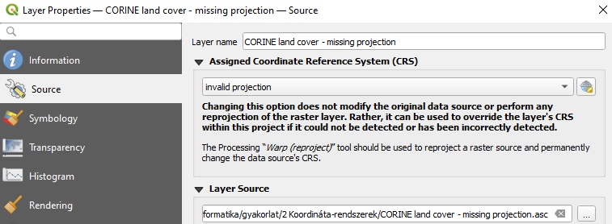
Koordináta-rendszer megadása
jobb klikk > Properties… > Source > Assigned Coordinate Reference System (CRS)
  a fájl nem módosul
  de a projekt innentől tudni fogja, hogy az adott réteg vetülete valójában ez
  raszter és vektor esetén is
DEMO
  adjuk meg a felszínborítási réteg vetületét a tulajdonságoknál → jó helyre kerül
  nagyítsunk a rétegre
Notes:
jobb klikk > Tulajdonságok… > Forrás > Hozzárendelt koordináta referencia rendszer (CRS)

Slide 24
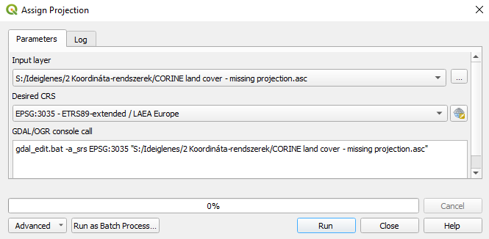
Koordináta-rendszer megadása
raszterek esetén még ez az eszköz is használható a hiányzó vetület megadására:
  Processing toolbox > GDAL > Raster projections > Assign projection
Notes:
Feldolgozás eszköztár > GDAL > Raszter: vetületek > Vetület hozzárendelése

Slide 25
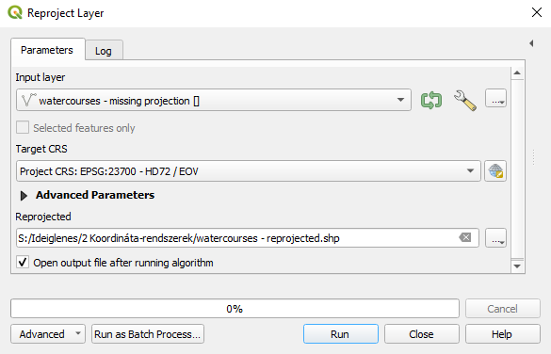
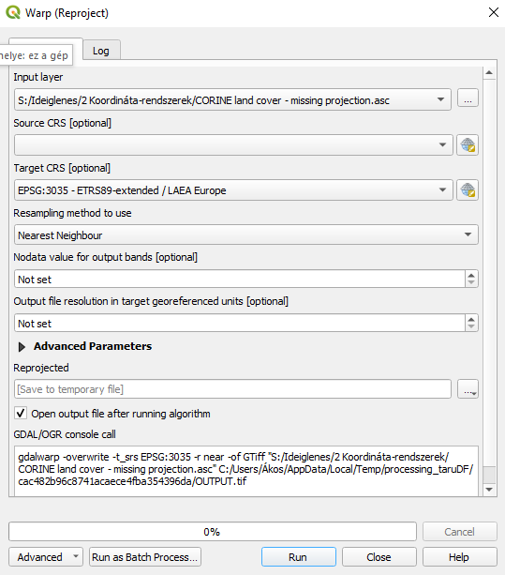
Koordináta-rendszer megadása
a hiányzó vetületet "vetületi transzformációval" is megadhatjuk
  új fájlt hoz létre, aminek már ismert lesz a vetülete
Processing toolbox > Vector general > Reproject layer
  vektorok esetén
Processing toolbox > GDAL > Raster projections > Warp (reproject)
  raszterek esetén
Notes:
Feldolgozás eszköztár > Vektor: általános > Réteg más vetületbe
Feldolgozás eszköztár > GDAL > Raszter: vetületek > Transzformálás hajlítással (vetületváltás)

Slide 26
Koordináta-rendszer megadása
a hiányzó vetületet "vetületi transzformációval" is megadhatjuk
  új fájlt hoz létre, aminek már ismert lesz a vetülete
Processing toolbox > Vector general > Reproject layer
  vektorok esetén
Processing toolbox > GDAL > Raster projections > Warp (reproject)
  raszterek esetén
DEMO
  most nem próbáljuk ki őket hiányzó vetületű bemenettel
  de példákat lásd itt ►
Notes:
Feldolgozás eszköztár > Vektor: általános > Réteg más vetületbe
Feldolgozás eszköztár > GDAL > Raszter: vetületek > Transzformálás hajlítással (vetületváltás)

Slide 27
Vetületi transzformáció
nagyon másképp működik a vektorok és raszterek esetén
  ezért két külön eszközt kell használnunk
első ránézésre a vektorok transzformációja tűnik bonyolultnak
  hiszen az összes vertex koordinátáját ki kell számolni
  raszterek esetén meg ugye elég a négy sarokponti koordinátáét

Slide 28
Vetületi transzformáció
nagyon másképp működik a vektorok és raszterek esetén
  ezért két külön eszközt kell használnunk
első ránézésre a vektorok transzformációja tűnik bonyolultnak
  hiszen az összes vertex koordinátáját ki kell számolni
  raszterek esetén meg ugye elég a négy sarokponti koordinátáét
ez igaz, de…
– HAMAROSAN –

Slide 29
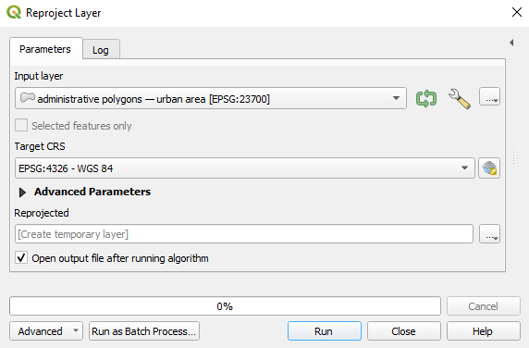

Vetületi transzformáció – vektorok
vetületi transzformáció vektorok esetén
  Processing toolbox > Vector general > Reproject layer
DEMO
  töltsük be az administrative polygons.gpkg "urban area"
  rétegét
  transzformáljuk (EOV-ból) WGS-84-be, hozzunk létre
  ideiglenes réteget
  figyeljük meg: ideiglenes réteg jelölése a rétegkezelőben
ideiglenes rétegek
  nem kell szöszmögnünk az elérési úttal, névvel,
  kiterjesztéssel
  de a QGIS bezárásakor elveszik (vagy véglegesítenünk kell előbb)
Notes:
Feldolgozás eszköztár > Vektor: általános > Réteg más vetületbe

Slide 30
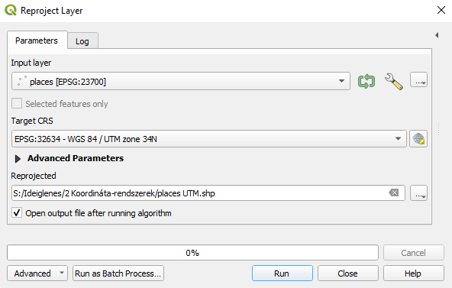
Vetületi transzformáció – vektorok
DEMO
  vetítsük át a places.shp-t a 34N UTM-zónába

Slide 31
Vetületi transzformáció
  […] raszterek esetén meg ugye elég a négy sarokponti koordinátáét
ez igaz, de…

Slide 32
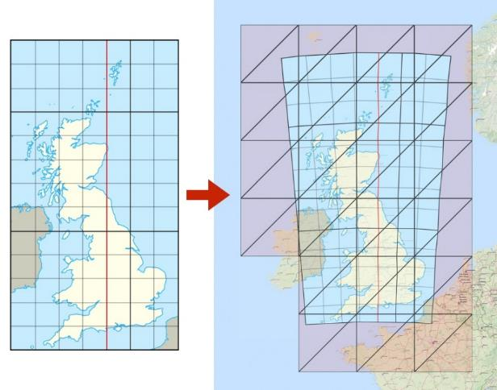
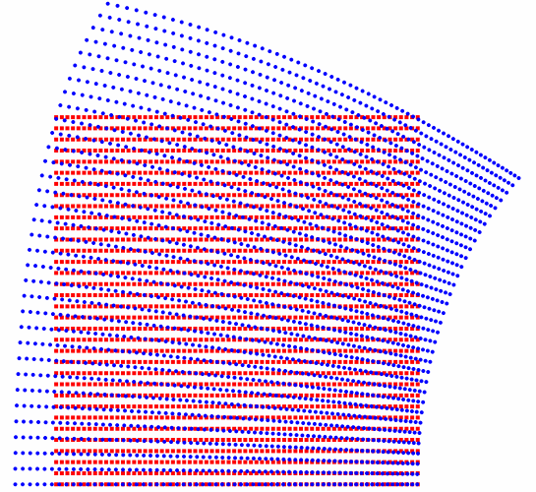
Vetületi transzformáció
  […] raszterek esetén meg ugye elég a négy sarokponti koordinátáét
ez igaz, de…
  mivel az új koordináta-rendszerben más lesz a cellák kiosztása (hogy teljesülhessen a szabályos, négyzetrácsos elrendezésük)
  ezért a cellaközéppontok máshová fognak esni
  vagyis a cellák új értéket kell, hogy felvegyenek

Slide 33
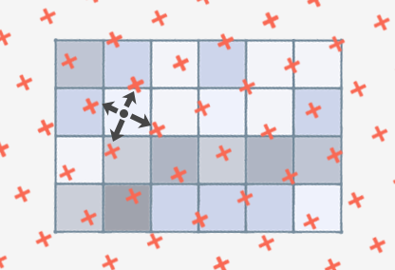
Vetületi transzformáció
ezért ki kell számolnunk a cellaértékeket az új helyekre
  "újramintavételezés"
ez sokkal lassabb, mint a vektorvertexek koordinátáinak kiszámolása
  a raszter esetén tehát nem a koordináták számítása tart sokáig
  hanem a cellaértékeké
  míg vektorok esetén nem kell új értéket számítani
raszterek esetén a vetületi transzformáció adatvesztéssel jár!

Slide 34
Vetületi transzformáció
ezért ki kell számolnunk a cellaértékeket az új helyekre
  "újramintavételezés"
ez sokkal lassabb, mint a vektorvertexek koordinátáinak kiszámolása
  a raszter esetén tehát nem a koordináták számítása tart sokáig
  hanem a cellaértékeké
  míg vektorok esetén nem kell új értéket számítani
raszterek esetén a vetületi transzformáció adatvesztéssel jár!
  ezért ha a projektünkben van egy raszter és több vektor, akkor a vektorokat vetítjük át a raszterhez

Slide 35
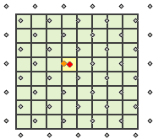
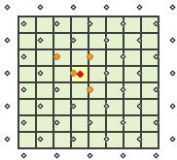
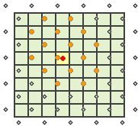
Újramintavételezési módszerek
4 féle fontos újramintavételezési módszer
ezek közül 2 kategorikus/logikai cellaértékekhez
  leggyakoribb érték, módusz (mode)
  legközelebbi szomszéd (nearest neighbor)
és 2 folytonos cellaértékekhez
  bilineáris interpoláció (bilinear interpolation)
  köbös interpoláció (cubic convolution)
folytonos cellaértékek esetén a legközelebbi szomszéd is alkalmazható
  az a leggyorsabb (legkevésbé számításigényes)
eredmény elkentsége
  nearest neighbor < bilinear interpolation < cubic convolution

Slide 36
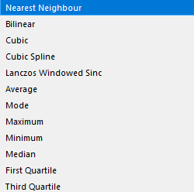
Újramintavételezési módszerek
és még sok egyéb:

Slide 37
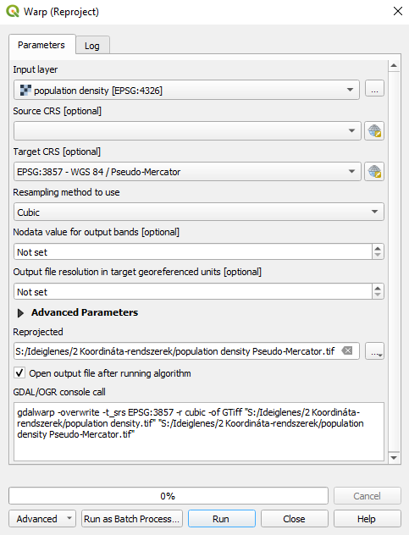
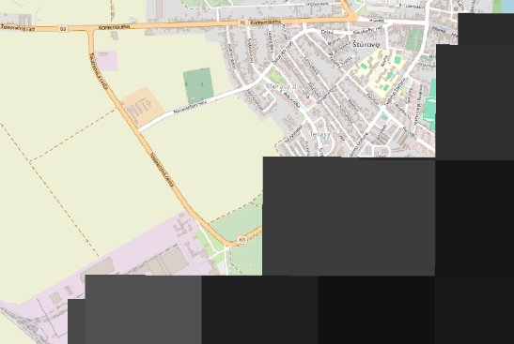
Vetületi transzformáció – raszterek
vetületi transzformáció raszterek esetén
  az előbb már felvillantott eszközzel
  Processing toolbox > GDAL > Raster projections > Warp (reproject)
DEMO
  vetítsük át a WGS-84-ben lévő population density.tif-et Pseudo-Mercator vetületbe köbös újramintavételezéssel
  figyeljük meg a cellákat
Notes:
Feldolgozás eszköztár > GDAL > Raszter: vetületek > Transzformálás hajlítással (vetületváltás)

Slide 38
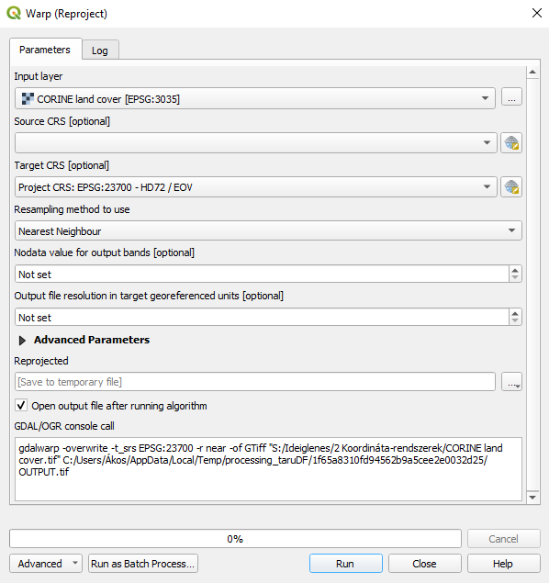
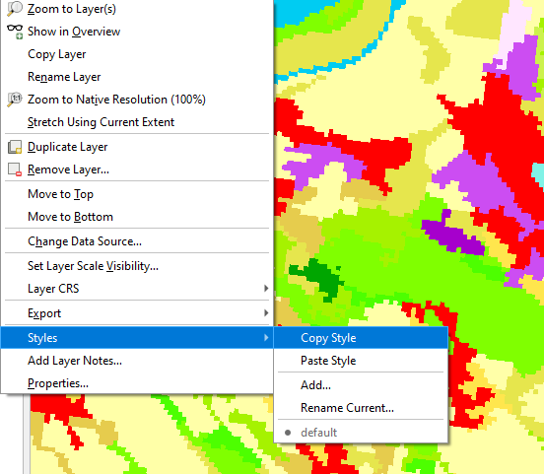
Vetületi transzformáció – raszterek
DEMO
  vetítsük át a CORINE land cover.tif-et
  legközelebbi szomszéd újramintavételezési módszerrel
  EOV vetületbe
  ideiglenes réteget létrehozva
bónuszfeladat
  másoljuk át a korábbi réteg színezési stílusát az új, ideiglenes fájlra

Slide 39
Gyakorló feladatok
töltsd be az administrative polygons.gpkg "municipal area" nevű rétegét
vetítsd át LAEA Europe vetületbe, ESRI shapefile formátumba
töröld a rétegkezelőből
  majd töröld a shapefile-hoz tartozó, .prj kiterjesztésű segédfájlt
töltsd be a rétegkezelőbe
  és a tulajdonságainál add meg a hiányzó vetületet
állítsd át a projekt koordináta-rendszerét WGS-84-re
töltsd be az elevation.tif-et
vetítsd át 34N UTM-zónába
  használj bilineáris interpolációt
  az eredmény ideiglenes réteg legyen

Slide 40
Köszönöm a figyelmet!
kérdések?

